Slide 2



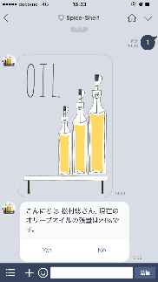




システムの全体構成およびサーバ間でのやりとり
保有テーブル：
機器ID
調味料名
はじめの重量値(初期値)
現在の重量値(現在値)
・・・・・・・・
入力テーブル：
機器ID
調味料名
はじめの重量値
を登録
機器登録サイト
(https://spice-shelf.jp)
機器IDでの
問い合わせ
メッセージ
Replyトークン
①調味料の残量
②ECサイトでの
調味料の商品情報
機器IDのごとの
①残量結果
(現在値÷初期値)
②商品検索結果
商品画像
商品タイトル
商品価格
商品URL
LINE Messesing API
LINEアプリ
商品画像
商品タイトル
商品価格
商品URL
現在の重量値を送信
機器IDに紐づいた
「調味料名」で
問い合わせ
(※1)
IoT調味料棚
(Spice-Shelf)
楽天商品検索 API
※ 17年2月28日時点未実装です。
現時点では、LINE Messesing APIから決め打ちしたワードの結果を呼び出しているだけです。
Notes:
サービスのコンセプトですが、
・外出先から自宅の調味料の残量がわかるサービスです
・自宅のIoT調味料棚(Spice-Shelf)に調味料を置いておけば、スマホから残量をチェックできます
・また、LINEアカウントを使った通知機能も実装しました。
では、さっそくサービスの中を見てみましょう

